Slide 1
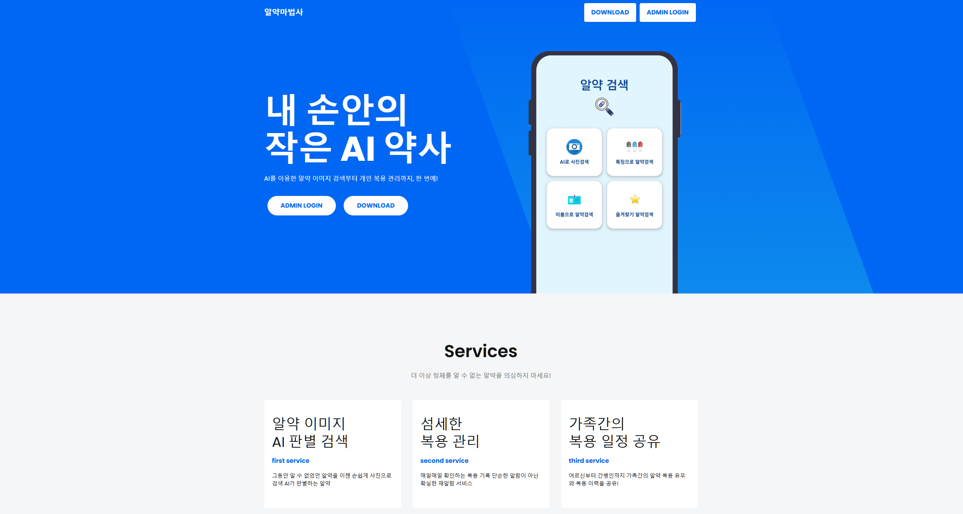
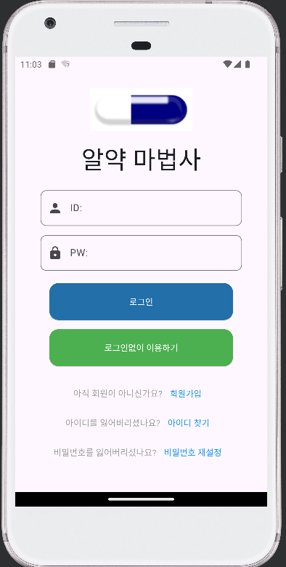
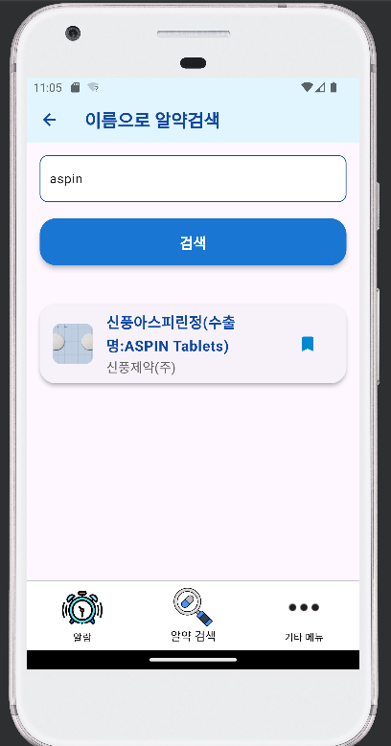
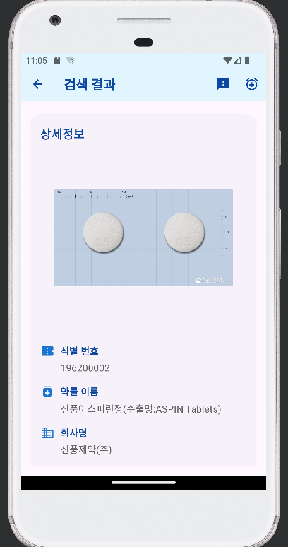
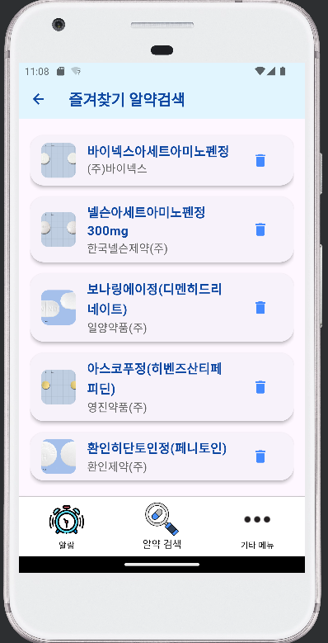
AI 이미지 분류 기술을 활용한 알약 판별 및 복용 케어 서비스 개발
2024.3 ~ 2024.6
AI 이미지 분류 기술을 활용해 알약을 판별하는 AI 모델을 개발하였으며, 사용자가 쉽게 알약을 판별하고 올바른 복용 방법 및 시간을 안내받음으로써 복약 안전성을 높일 수 있는 서비스를 개발함
모든내용이
빨강색 틀선에
들어와야 하며,
틀의 크기를
변경하지 말 것.!!!
알약마법사팀 김우진, 김동현, 배태선, 조은주
관리자기능 회원관리, 알약데이터관리, AI모델관리,
피드백관리
사용자기능 AI 이미지 검색 및 알약 검색, 복용 알람 기능,
복용 기록 공유, 피드백
사용기술
언어 JavaScript, Dart, Python, SQL
프런트엔드 HTML/CSS/JS
백엔드 Node/express
모바일 Flutter
DB MariaDB
IDE VSC, Android Studio
Doc 제안서(ppt), 설계서(hwp), 완료보고서(doc)
AI모델 딥러닝 CNN모델

